Slide 1
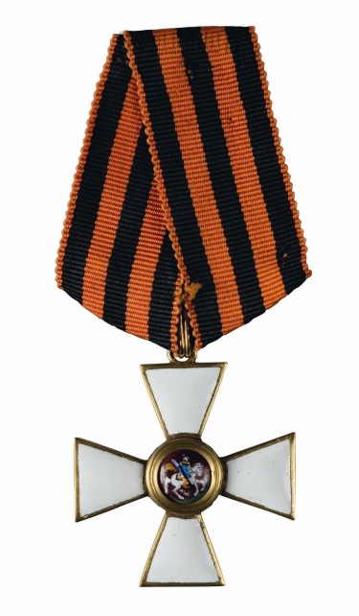
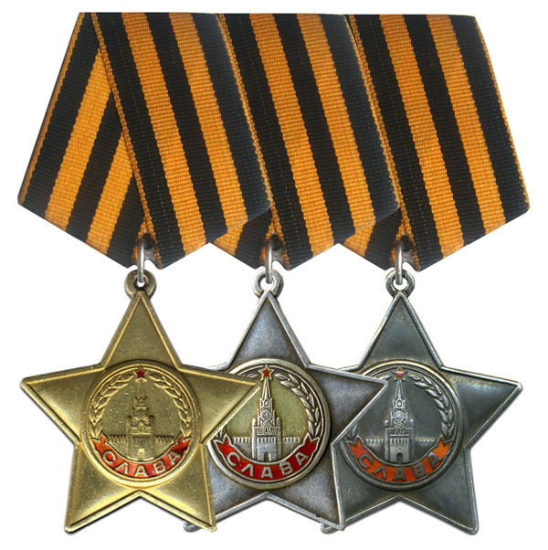
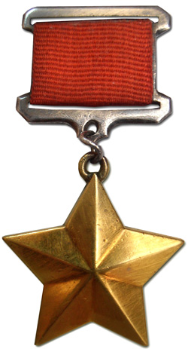
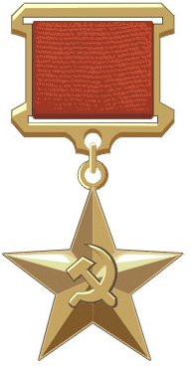
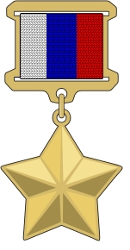
ДЕНЬ ГЕРОЕВ ОТЕЧЕСТВА

Slide 2
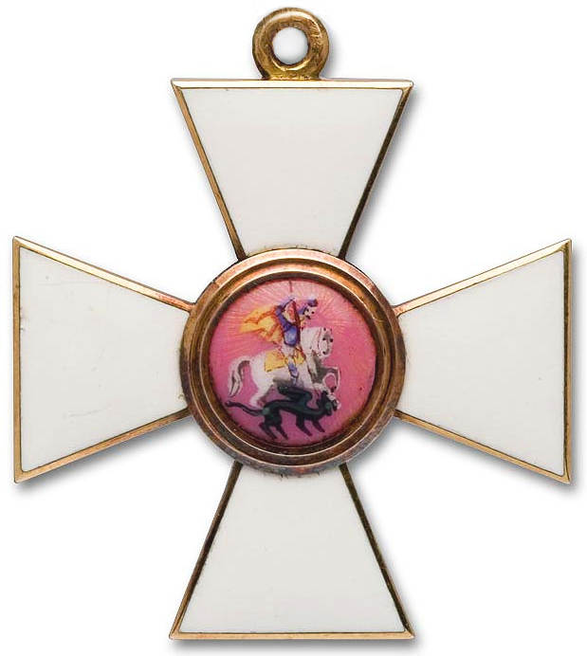
ОРДЕН СВЯТОГО ГЕОРГИЯ
Императорский Военный орден Святого Великомученика и Победоносца Георгия (Орден Святого Георгия) — высшая военная награда Российской империи.
Учреждён императрицей Екатериной II 26 ноября (7 декабря) 1769 в честь Святого Георгия для отличия офицеров за заслуги на поле боя и выслугу в воинских чинах. Имел четыре степени отличия. Орденом награждено более 10 тысяч человек, первой, высшей степенью ордена — всего 23 человека, из них
только четверо стали кавалерами всех 4 степеней. Второй степени ордена были удостоены 125 человек.
Первым кавалером ордена, не считая Екатерины II, стал в декабре 1769 года подполковник Ф. И. Фабрициан, который был удостоен сразу 3-й степени, минуя низшую. Первым кавалером 4-й степени стал в феврале 1770 года премьер-майор Рейнгольд Людвиг фон Паткуль.

Slide 3
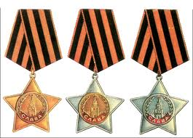
ОРДЕН СЛАВЫ
Орден Славы — военный орден СССР, учреждён Указом Президиума ВС СССР от 8.11.1943г. Награждаются лица рядового и сержантского состава Красной Армии, а в авиации — и лица, имеющие звание младшего лейтенанта. Вручался только за личные заслуги.
Орден Славы имеет три степени, из которых орден высшей I степени — золотой, а II и III — серебряные (у второй степени был позолочен центральный медальон). Эти знаки отличия могли быть выданы за личный подвиг на поле боя, выдавались в порядке строгой последовательности — от низшей степени к высшей.
К 1978 году за отличие в боях Великой Отечественной войны и подвиги в других военных конфликтах было выдано около миллиона знаков Ордена Славы III степени, более 46 тысяч — II степени и 2562 — I степени.

Slide 4
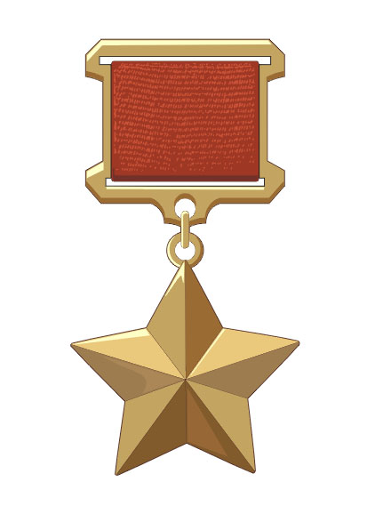
ГЕРОЙ СОВЕТСКОГО СОЮЗА
Герой Советского Союза — высшая степень отличия СССР. Высшее звание, которого удостаивали за совершение подвига или выдающихся заслуг во время боевых действий, а также, в виде исключения, и в мирное время.
Звание впервые установлено Постановлением ЦИК СССР от 16 апреля 1934 года, дополнительный знак отличия для Героя Советского Союза — медаль «Золотая Звезда» — учреждена Указом Президиума Верховного Совета СССР от 1 августа 1939 года.

Slide 5
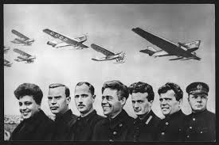
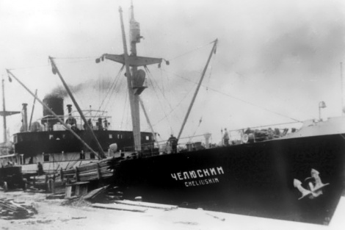
ГЕРОЙ СОВЕТСКОГО СОЮЗА
Первыми, кто был удостоен звания Героя Советского Союза, стали 20 апреля 1934 года полярные лётчики
Анатолий Ляпидевский
(медаль «Золотая Звезда» № 1),
Сигизмунд Леваневский,
Василий Молоков,
Николай Каманин,
Маврикий Слепнёв,
Михаил Водопьянов,
Иван Доронин
за спасение терпящих бедствие пассажиров и членов экипажа парохода «Челюскин».

Slide 6
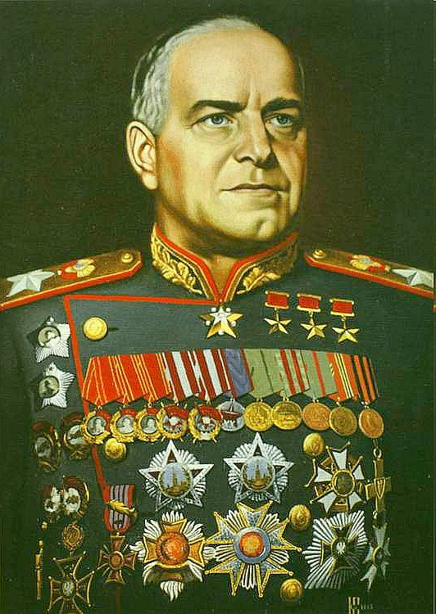
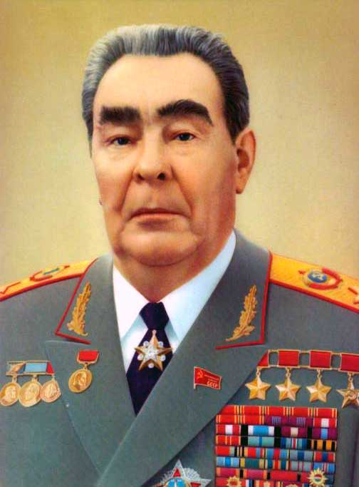
ЧЕТЫРЕЖДЫ ГЕРОИ СОВЕТСКОГО СОЮЗА
Маршал Советского Союза Жуков Г.К. (1939,1944,1945,1956). Венцом его полководческого таланта были знаменитые операции на Висле и Одере, завершившиеся последним гигантским сражением войны — штурмом и взятием Берлина. Подпись маршала Жукова стоит на документе о принятии безоговорочной капитуляции фашистской Германии, подписанном в Берлине в ночь с 8 на 9 мая 1945 г. 24 июня 1945 г. Г. К. Жуков принимал Парад Победы на Красной площади в Москве. В народе Жукова называли «Маршалом Победы».
Маршал Советского Союза Брежнев Л. И. (1966, 1976, 1978,1981). Первый секретарь ЦК КПСС в 1964—1966 годах, с 1966 по 1982 год — генеральный секретарь ЦК КПСС. Председатель Президиума Верховного Совета СССР в 1960—1964 и 1977—1982 годах. Маршал Советского Союза (1976).

Slide 7
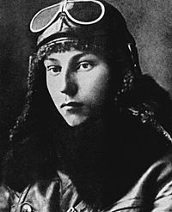
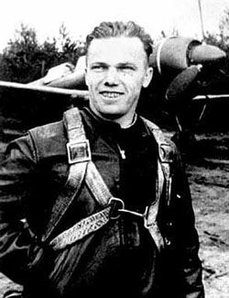
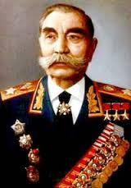
ТРИЖДЫ ГЕРОИ СОВЕТСКОГО СОЮЗА
Маршал авиации
Покрышкин А. И.
(1943,1943,1944)
Маршал авиации
Кожедуб И.Н.
(1944,1944,1945)
Маршал Сов. Союза
Буденный С.М.
(1958,1963,1968)

Slide 8
ГЕРОЙ СОВЕТСКОГО СОЮЗА
Во время боевых действий на территории Афганистана Героями Советского Союза стали 85 воинов-интернационалистов, 28 из них удостоились этого высокого звания посмертно.
Всего за время существования СССР звания Героя Советского Союза были удостоены 12 776 человек (без учёта 72 лишённых звания за порочащие поступки и 13 отменённых Указов как необоснованных), в том числе дважды — 154 (9 посмертно), трижды — 3 и четырежды — 2. В общем числе Героев Советского Союза 95 женщин. Среди Героев Советского Союза 44 человека — граждане зарубежных государств.
Звания Героя Советского Союза по тем или иным причинам были лишены 73 человека. 15 Героев Советского Союза в дальнейшем были расстреляны.
Последним, кому была вручена медаль «Золотая Звезда» Героя Советского Союза (№ 11664, за участие в водолазном эксперименте, имитирующем длительную работу на глубине 500 метров под водой), стал 24 декабря 1991 года младший научный сотрудник — водолазный специалист, капитан 3-го ранга Леонид Михайлович Солодков.

Slide 9
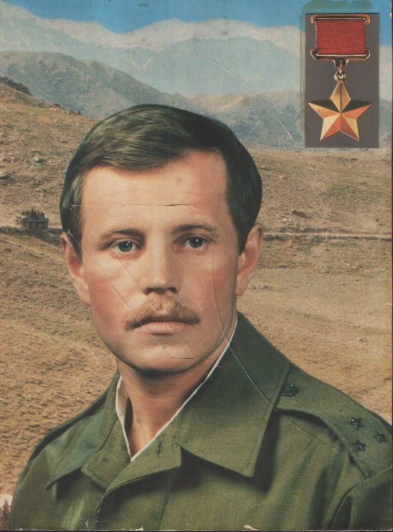
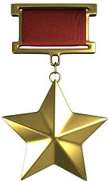
ГЕРОЙ СОВЕТСКОГО СОЮЗА
Запорожан Игорь Владимирович.
(Выпускник 1976 года, 1 рота)
Родился 24 ноября 1959 году в с. Андреевка Змеиногородского района Алтайского края. Указом Президиума Верховного Совета СССР от 13 августа 1984 г. командиру десантно-штурмовой роты старшему лейтенанту Запорожану за мужество и героизм, проявленные при оказании интернациональной помощи в Демократической Республики Афганистан присвоено звание Героя Советского Союза.

Slide 10
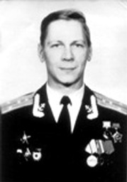
ГЕРОЙ РОССИЙСКОЙ ФЕДЕРАЦИИ
Колесников Евгений Николаевич
(Выпускник 1981 года)
Родился 29 ноября 1963 года в городе Завитинск Амурской области. В Советской Армии с августа 1981 года. В 1985 году окончил Ташкентское высшее общевойсковое командное училище имени В.И.Ленина. За мужество и героизм, проявленные при выполнении специального задания, Указом Президента Российской Федерации № 434 от 3 мая 1995 года гвардии майору Колесникову присвоено звание Героя Российской Федерации (посмертно).

Slide 11
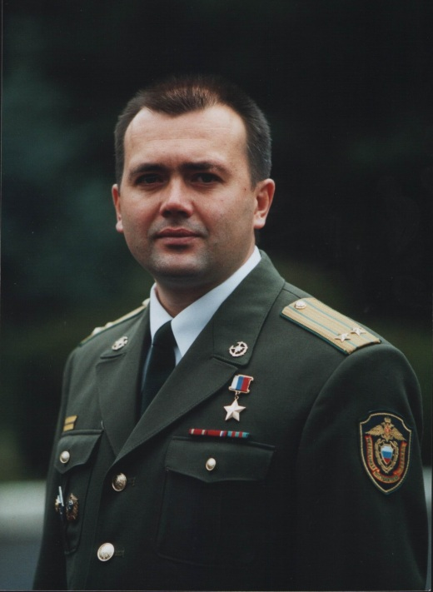
ГЕРОЙ РОССИЙСКОЙ ФЕДЕРАЦИИ
Медведев Сергей Юрьевич
(Выпускник 1987 года, 5 рота.)
Родился 9 сентября 1970 года в городе Алма-Ате. В 1987 году поступил в Алма-Атинское высшее пограничное училище. По выпуску был назначен заместителем начальника 11 пограничной заставы 134 пограничного отряда, Восточного пограничного округа. Награжден за мужество и героизм, проявленные при боевых действиях в Республике Таджикистан. Указ Президента РФ от 3 октября 1994 года №1965.

Slide 12
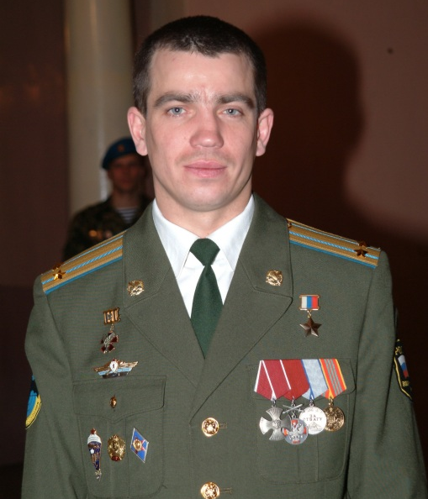
ГЕРОЙ РОССИЙСКОЙ ФЕДЕРАЦИИ
Сафин Дмитрий Анатольевич.
(Выпускник 1989 г., 4 взвод 6 роты.)
Родился 8 декабря 1970 года в г. Междуреченске Кемеровской обл. Указом Президента Российской Федерации от 4 мая 2001 году, за мужество и героизм, проявленные в контртеррористической операции на Северном Кавказе, майору Сафину Дмитрию Анатольевичу присвоено звание Героя Российской Федерации с вручением медали «Золотая Звезда» Героя России.

Slide 13
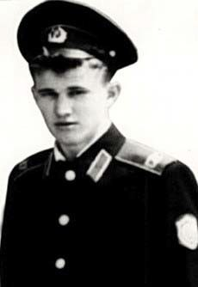
ГЕРОЙ РОССИЙСКОЙ ФЕДЕРАЦИИ
Мариенко Виталий Леонидович(
Выпускник 1992 года)
Родился в Калининграде. 1997 г. окончил Нижегородское высшее военно-инженерное командное училище. Служил в 136 гвардейской отдельной мотострелковой бригаде Северокавказского ВО, дислоцированной в г. Буйнакске Республики Дагестан. В 1999 году участвовал в отражении вторжения банд чеченских и международных террористов из Чечни в Дагестан. За мужество и героизм, проявленные при выполнении специального задания, Указом Президента РФ от 16.9.1999 г. гвардии старшему лейтенанту Мариенко Виталию Леонидовичу присвоено звание Героя РФ (посмертно).

